Slide 1


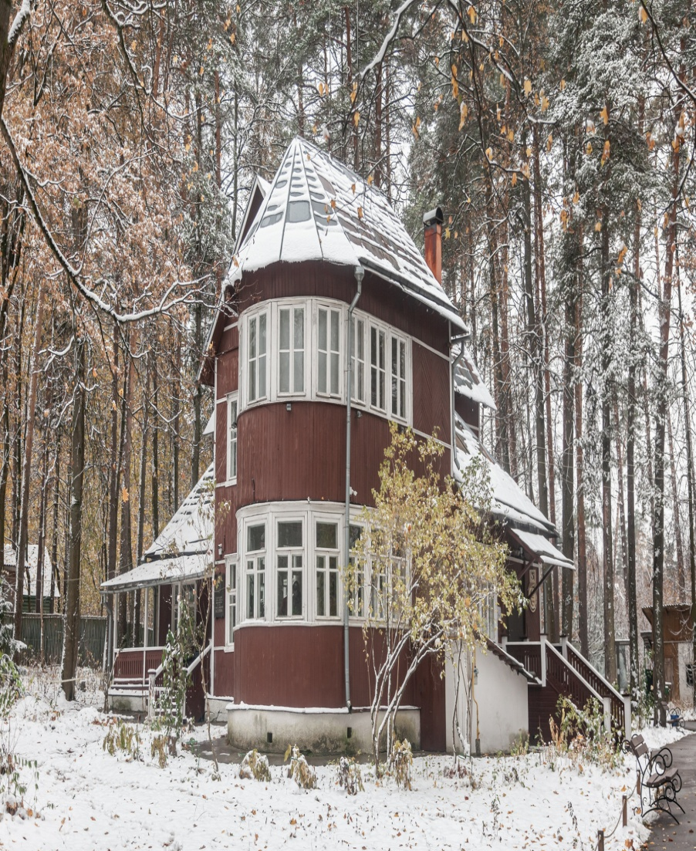
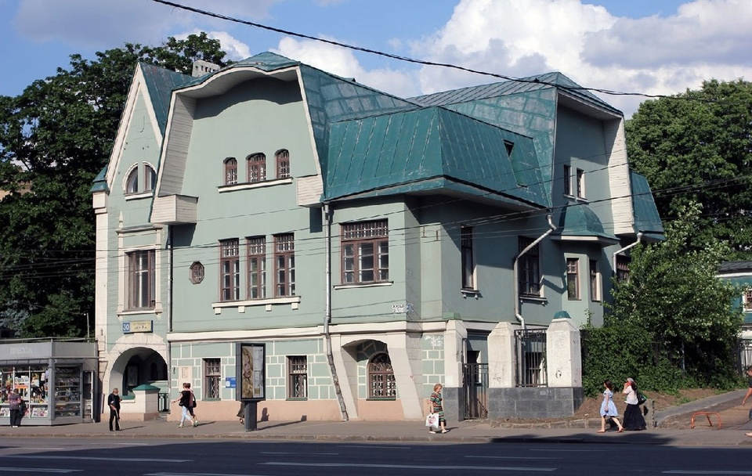
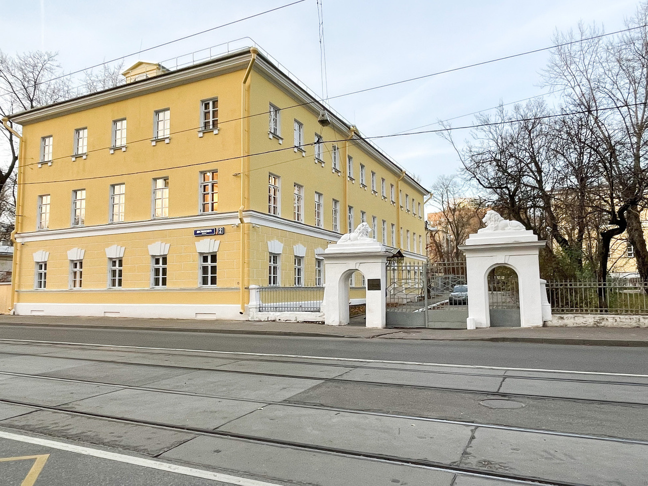
Музей Серебряного века
Дневник посетителя

Slide 2
Как заполнить Дневник посетителя
Перед посещением музея вы можете прочесть социальную историю «Я в музее».
После посещения музея вы можете заполнить Дневник посетителя.
Вырежьте фотографии из Дневника посетителя.
Вы можете взять свои фотографии.
2. Наклейте фотографии в Дневник посетителя.
3. Сделайте свой Дневник посетителя.
Вы можете добавить рисунки и надписи.
Вы можете написать свой текст.
4. Пожалуйста, расскажите нам о вашем опыте – заполните короткую анкету.

Slide 3
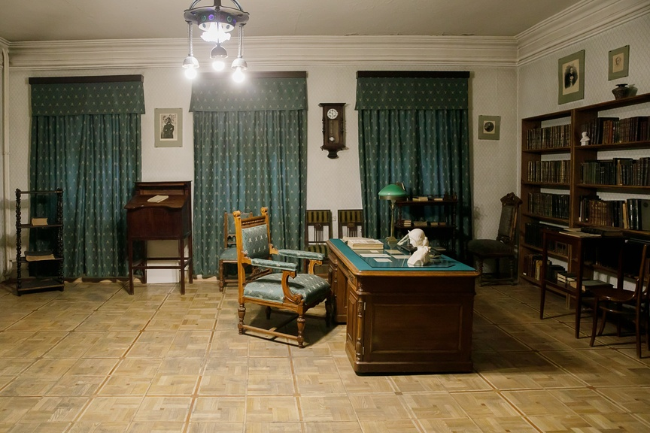
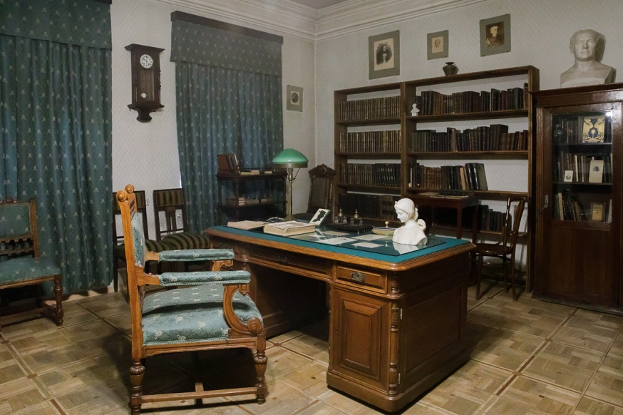
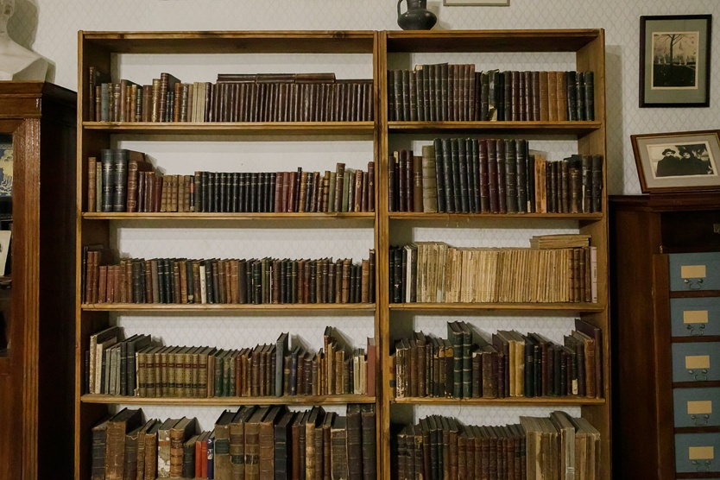
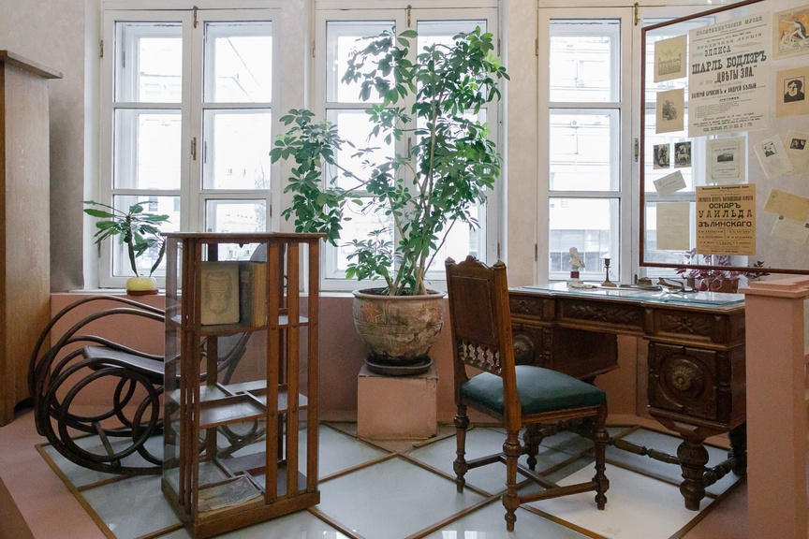
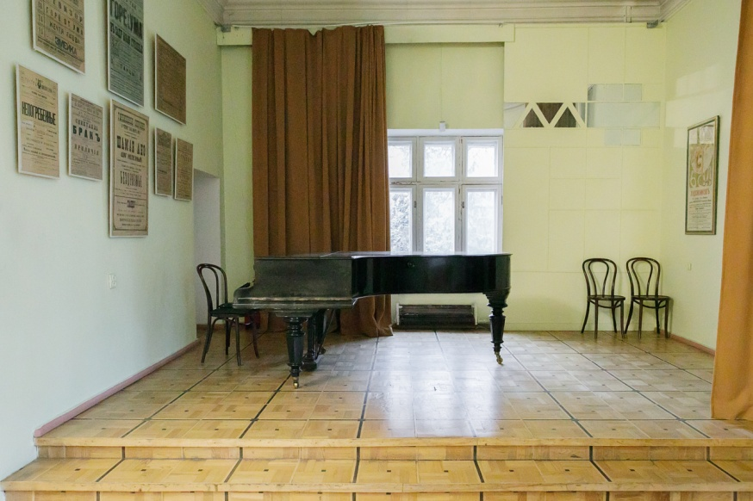
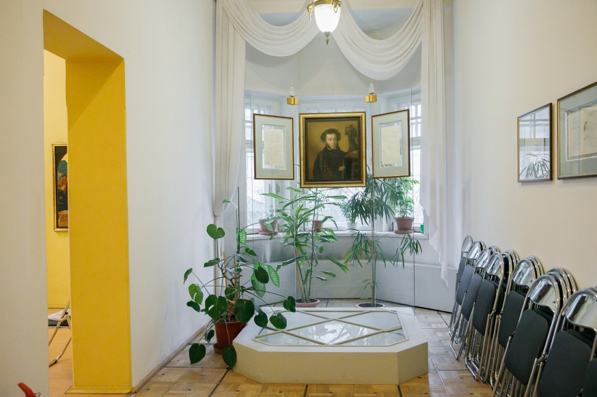

Slide 4
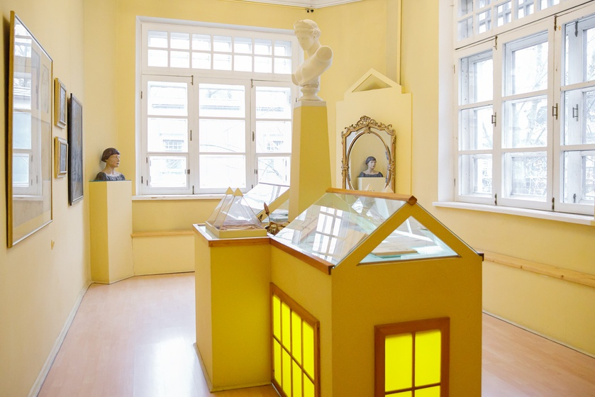
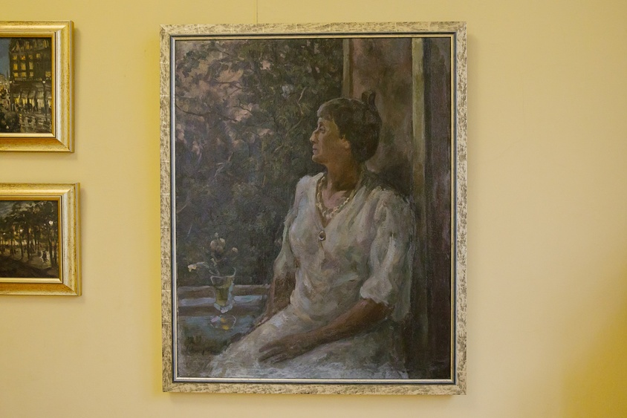
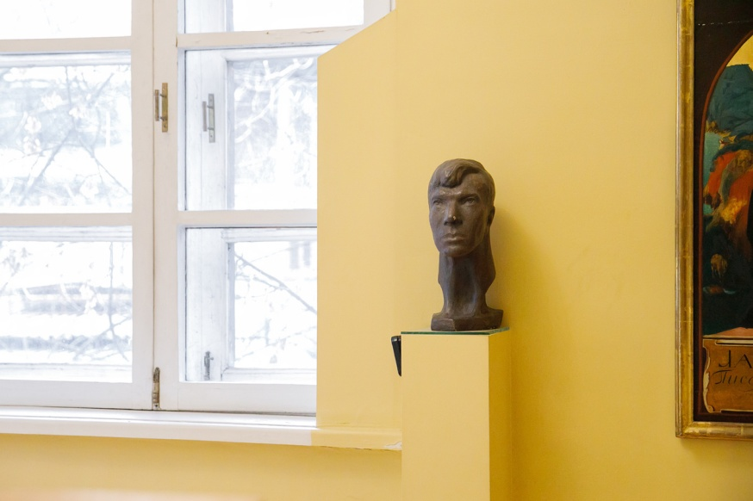
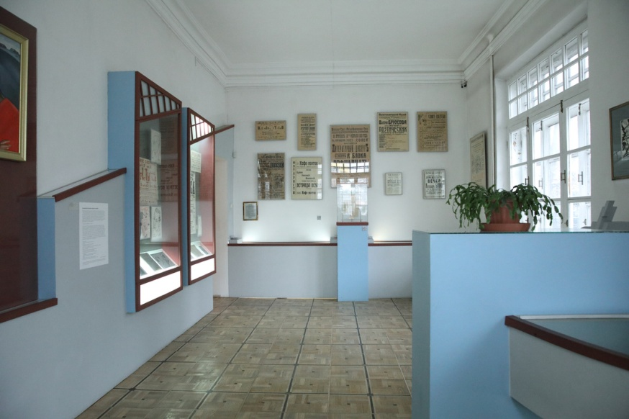
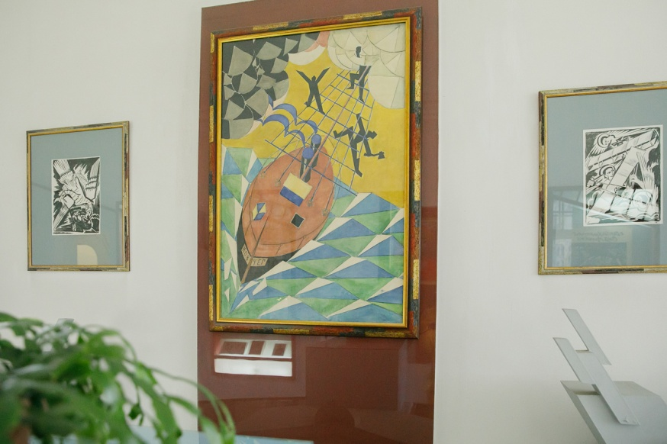
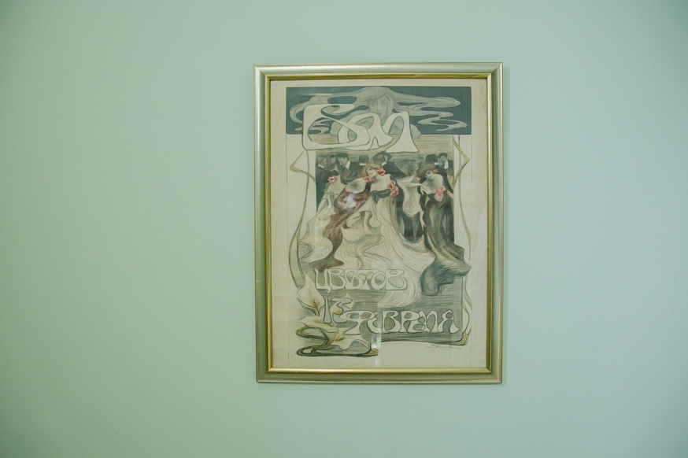

Slide 5

Меня зовут __________________________
Это я
Это Музей Серебряного века.
В музее много красивых и интересных вещей.
Я помню в музее_______________________
_____________________________________
_____________________________________
Ваше фото

Slide 6

Наклей фотографию! | Напиши, что ты помнишь!
 | Я помню мемориальный кабинет поэта Валерия Брюсова. В кабинете есть мемориальная мебель Валерия Брюсова. Валерий Брюсов – поэт Серебряного века.
 | Я помню рабочий стол поэта Валерия Брюсова. Это мемориальный стол Валерия Брюсова. На столе есть мемориальные вещи Валерия Брюсова.
 | Я помню много книг в кабинете Валерия Брюсова. Книги стоят в шкафу. Валерий Брюсов читал эти книги.

Slide 7
Наклей фотографию! | Напиши, что ты помнишь!
 | Я помню подиум в Музее Серебряного века. На подиуме есть рабочий стол поэта Серебряного века. На подиуме есть кресло-качалка.
 | Я помню рояль в Музее Серебряного века. На стене у рояля есть афиши Серебряного века.
 | Я помню портрет поэта Александра Пушкина в музее. Я помню рукописи Пушкина. Поэты Серебряного века любили Пушкина.

Slide 8
Наклей фотографию! | Напиши, что ты помнишь!
 | Я помню зал с жёлтыми стенами в Музее Серебряного века. В зале есть портреты поэтов Серебряного века. В зале есть скульптуры поэтов Серебряного века. В витринах есть книги.
 | Я помню портрет Анны Ахматовой. Анна Ахматова – поэт Серебряного века.
 | Я помню бюст Бориса Пастернака. Борис Пастернак – поэт Серебряного века.

Slide 9
Наклей фотографию! | Напиши, что ты помнишь!
 | Я помню зал с голубыми стенами в Музее Серебряного века. В зале есть афиши Серебряного века. В зале есть картины и рисунки Серебряного века.
 | Я помню рисунок «Ковчег». Рисунок нарисовал Владимир Маяковский. Владимир Маяковский – поэт и художник Серебряного века.
 | Я помню афишу на лестнице. Афишу сделала художница Серебряного века. Афиша яркая и красивая.

Slide 10
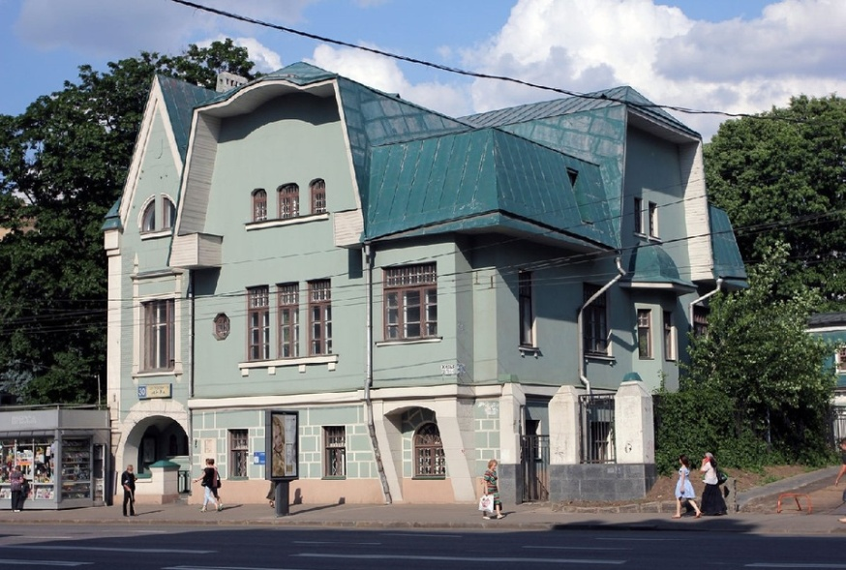
Это фотография Музея Серебряного века.
Я могу вырезать фотографию.
Я могу наклеить фотографию на Лист посещений.

Slide 11

Лист
посещений
Московский
дом Достоевского
Дом-музей
А.П. Чехова
Музей
Серебряного века
Дом-музей
Б.Л. Пастернака
Дом-музей
К.И. Чуковского
Библиотека имени
К.И. Чуковского

Slide 12
Как заполнить Лист посещений
Государственный музей истории российской литературы имени В.И. Даля –
большой музей. В его составе – 12 музеев.
Вы можете посещать разные музеи.
Вам помогут Социальные истории.
Посетите музей.
Заполните Дневник посетителя.
Вырежьте из Дневника посетителя фотографию музея.
Наклейте фотографию музея на Лист посещений.
Принесите Дневник посетителя и Лист посещений
в Книжный магазин музея по адресу:
Москва, Трубниковский переулок, дом 17, строение 1.
6. Получите в подарок открытку.
Вы можете посетить много музеев.
Вы можете полностью заполнить Лист посещений.
Вы можете принести все Дневники посетителя.
Тогда вы получите в подарок кружку и футболку.

